Slide 1
社会网络中关系的
正负及其平衡

Slide 2
边的正负性
社会网络中，两个节点之间的关系（边）可能携带着各种各样的社会性含义
除了强弱以外，还有支持（＋）与反对（－），朋友（＋）与敌人（－）等利害关系 。
人和人之间如此，国和国之间的外交关系也如此，而且后者常常显现得更加明显（同盟条约、领土争端之类）

Slide 3
给定边的正负属性，既有的关系如何影响未知的或未来的关系？
如何运用平衡原理对复杂关系进行抽象，对结构特征做进一步认识？

Slide 4
社会网络中三角关系的稳定性
从社会心理学角度看，一个平衡的三角关系要么（＋＋＋），要么（－－＋）。否则结构不平衡，即隐含有一种改变的力量（趋势）。
稳定
＋
＋
－
－
＋
＋
不稳定
－
－
＋
＋
－
－

Slide 5
美、日、韩关系
2012年8月18日凤凰卫视的风云对话节目，谈独岛问题，说到美国总是希望促成韩国和日本之间的良好关系，不希望看到他俩敌对。
美
美
＋
＋
＋
＋
日
－
韩
日
韩
＋
Notes:
美国不愿看到中、日、韩联盟

Slide 6
三国演义中的关系
原则上，都是想自得天下，也就是互为敌人，但不时出现两家联合斗另一家的形势
刘
刘
－
－
－
＋
曹
－
孙
曹
孙
－
Notes:
美国不愿看到中、日、韩联盟

Slide 7
钓鱼岛问题中的关系
中国大陆
中
－
＋
－
？
日本
－
中国台湾
日
美
？

Slide 8
东北亚岛屿问题中的关系
＋
中国大陆
韩国
＋
＋
－
－
－
日本
中国台湾
Notes:
美国给台湾施压，效果是弱化（台，日）的负关系
美国撮合韩国和日本和好，直接效果是转变（韩，日）的负关系，间接效果就是弱化（中，韩）和（台，韩）的正关系
10月9日，中央台报导说，美国会发布一个报告，讲美国从来没有承认钓鱼岛是日本的，美日安保条约仅适用于日本行政区。应该是一个利好信号。

Slide 9
一般地，我们可以回答
“你朋友的敌人的朋友的朋友”更可能是你的朋友还是敌人？
－
＋
－
＋
＋
＋
－

Slide 10
从另一边来推理
“你朋友的敌人的朋友的朋友”更可能是你的朋友还是敌人？
－
＋
－
＋
－
＋
－

Slide 11
前面，我们从最简单的三角网络开始，体会了网络关系平衡的（定义）含义，但例子已经超出了三角网络的范畴
一般地，对于多个节点的网络，我们应该如何评判其平衡问题？
  完全标注图的平衡
  完全标注图的弱平衡（允许“－－－”）
  非完全标注图的结构平衡

Slide 12
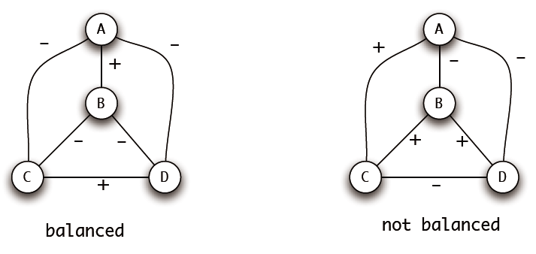
社会网络（图）的结构平衡
定义：（完全）图的结构是平衡的，若其中所有三角关系都是平衡的（即每个三角关系要么3＋，要么1＋和2－）。
Notes:
这样定义的平衡，意味着边的属性在社会心理作用下发生变化的可能性较低。

Slide 13
平衡？不平衡？
＋
C
按照定义，要检查10个三角形
－
D
A
B
E
能否有一个比较方便的判别方法？

Slide 14
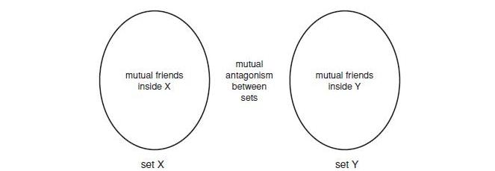
平衡定理
如果一个标记（＋／－）的完全图是平衡的，则要么它的所有节点两两都是朋友，要么它的节点可以被分为两组，X和Y，其中X组内的节点两两都是‘＋’关系，Y组内的节点两两也都是‘＋’关系，而X组中的每个节点与Y组中每个节点之间都是‘－’关系。

Slide 15
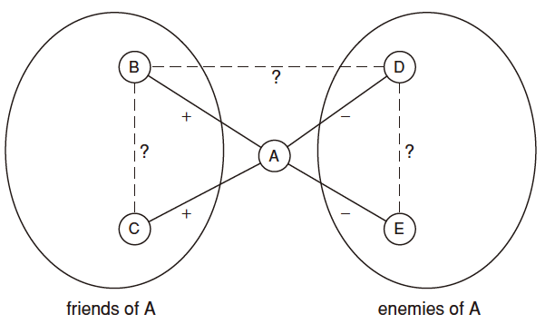
平衡定理的证明
＋
＋
－
－
＋
＋
第一点显然，此图用于说明第二点
从局部性质到全局状态
满足前述划分性质的图符合平衡定义
符合平衡定义的图一定满足前述性质
Notes:
+++ --+

Slide 16
这个定理带给我们的一个启示
事物的微观性质，有可能导致人们对它的一种宏观认识
这正是人们研究复杂系统时的一种基本追求。

Slide 17
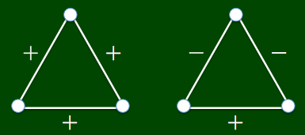
综合上述
定义：三角关系的稳定与不稳定
定义：一个边标注了正负性的完全图是稳定的，当且仅当它包含的所有三角关系都是稳定的。
定理：一个边标注了正负性的完全图是稳定的，当且仅当（1）它所有的边都为正；或者（2）它的节点集合可以一分为二，其中子集内部的边都为正，之间的边都为负。
推广？

Slide 18
平衡定理的推广：放松条件
弱平衡
  只是不允许（＋＋－）
非完全网络中的平衡
  允许一些边的缺失，即考虑非完全图情形
＋
＋
－
追求：能否有类似于平衡定理那样漂亮的结论？
（局部特征与全局形态之间的简单关系）

Slide 19
弱平衡网络
注意到在平衡网络中排除的两种三角关系在社会关系的含义（分量）上是有区别的
  改变（－、－、－）的动力较弱
  改变（＋、＋、－）的动力较强
弱平衡网络：只是不存在（＋、＋、－）三角关系的标注完全图。
  即，我们放松了对平衡的要求
弱平衡网络，也有类似于平衡定理那样的性质
“节点可分成若干组，组内均为朋友（＋），组间均为敌人（－）”

Slide 20
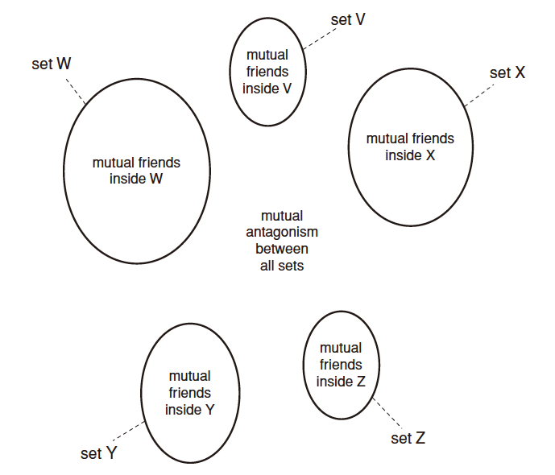
＋
“平衡”意味着改变关系属性的动力不足，或者有较强的维持现有关系性质的动机
－

Slide 21
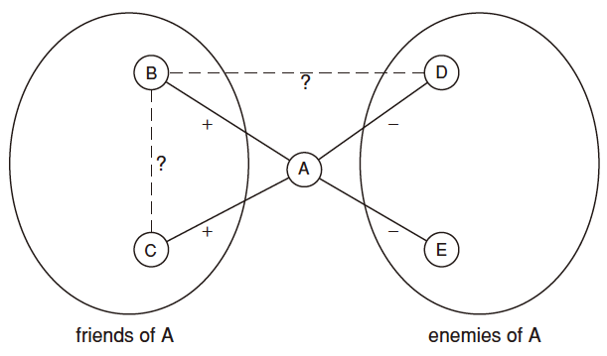
弱平衡性质的证明
＋
＋
－
不存在
从一个节点开始，一个个“剥离”满足要求的节点组
  图中考虑任意节点A，将它的朋友和敌人分开，考察朋友组内与跨组的边的性质，暂时不管敌人组内的边的性质

Slide 22
提问：下图是否弱平衡？
－
＋
＋
－
－
－
－
－
＋
－
－
－
中间全是“－”
－
＋
－
－
－
－
－

Slide 23
近似平衡的网络
近似的含义是什么？
结论会有什么变化？
  要么它的所有节点两两都是朋友，要么它的节点可以被分为两组，X和Y，其中X组内的节点两两都是‘＋’关系，Y组内的节点两两也都是‘＋’关系，而X组中的每个节点与Y组中每个节点之间都是‘－’关系。

Slide 24
近似平衡的网络
完全图的平衡→“深度”稳定状态（需要很大的力量才能改变一条边的性质）
现实中的“平衡”，不一定需要所有三角子图都是平衡的（+++或+--）
允许网络中有少量三角形不平衡（即可以出现少量“－－－”或“－＋＋”）
在存在少量不平衡三角形的情况下，能否给出网络结构平衡性的一个宏观特性描述？
也是从微观到宏观的一种追求，但需要把握其中允许“不彻底的局部平衡”所引起的全局平衡的不精确性
现实需要，学术追求：结构平衡概念是否对“扰动”敏感？

Slide 25
我们能否得到类似于下面的结论？
若一个完全标注图中至少99.9%的三角形是平衡的（+++或--+），则
存在一个至少包含90%节点的子集，它们两两间至少有90%互为朋友（+）；或者
可以将节点集划分为两个子集X和Y，满足：
  X中至少有90%的节点对都互为朋友（+）
  Y中至少有90%的节点对都互为朋友（+）
  X和Y之间的节点对中至少有90%的互为敌人（-）
注意到这种表述与平衡定理表述的对应性
追求：将局部“缺陷”对全局的“影响”量化（近似）

Slide 26
考虑一个N节点的完全标注网络
断言：设0≤ε≤1/8。若在网络中有≥1-ε占比的三角子图是平衡的，则（令δ=ε^{1/3}≤1/2）：
至少存在1-δ占比的节点，其中至少有 1-δ占比的节点对互为朋友（+边）；或
可将网络节点划分为两个集合X和Y，满足
  X中至少有1-δ占比的节点对互为朋友（+边）
  Y中至少有1-δ占比的节点对互为朋友（+边）
  X和Y之间的所有节点对中至少有1-δ占比的节点对互为敌人（-边）

Slide 27
证明思路
（1）至少存在1-δ占比的节点，其中至少有 1-δ占比的节点对互为朋友
挑一个涉及较少不平衡三角形的节点（A）
  组合分析表明一定存在一个节点，最多涉及到ε(N-1)(N-2)/2个不平衡三角形（见后）
以A为基础，将节点集合分成X和Y两个集合（用x，y分别表示规模），X中都是它的朋友，Y中都是它的敌人
然后试图说明：
  如果X或者Y足够大，例如大于(1-δ)N，则可以推导断言中的（1）成立
  当X和Y都小于(1-δ)N，再推导断言中的（2）
    注意，此时有 x>δN，y>δN
（2）可将网络节点划分为两个集合X和Y，内部都有1-δ为“+”，跨两部有1-δ为“-”
Notes:
因为 x+y=N

Slide 28
记住几个量
一个N节点的完全标注网络
  节点数：N
  边总数：N(N-1)/2
  三角形总数： N(N-1)(N-2)/6
ε：不平衡三角形占比，0 ≤ ε ≤ 1/8＝0.125
δ =ε^{1/3}：满足一定条件的节点或节点对占比，δ =ε^{1/3} ≤1/2＝ 0.5

Slide 29
挑一个涉及较少不平衡三角形的节点（A）
假设最多有ε占比的三角形是不平衡的，则不平衡三角形总数不超过：εN(N-1)(N-2)/6
设想每一个节点有一个权重，为它涉及的不平衡三角形个数。于是所有节点（N）的总权重不超过：
3εN(N-1)(N-2)/6= εN(N-1)(N-2)/2
一个节点的平均权重最多就是 ε(N-1)(N-2)/2
于是，存在一个节点A ，所涉及不平衡三角形个数≤ε(N-1)(N-2)/2，为推导简单起见，放大为εN²/2。

Slide 30
基于A，将节点集合一分为二
最多有εN²/2条正关系边
最多有εN²/2条负关系边
主要为负
主要为正
最多有εN²/2条负关系边
B
D
+
-
A
C
一个特选节点
E
A的朋友
A的敌人

Slide 31
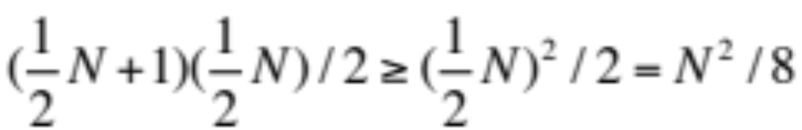
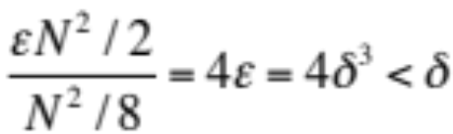
考察断言的结论（1）
至少存在1-δ占比的节点，其中至少有 1-δ占比的节点对互为朋友
令x 为集合X中的节点数，y为集合Y中的节点数
如果x或者y足够大，例如大于(1-δ)N，则可以推导断言中的（1）成立。这是因为：
若 x≥ (1-δ)N，由δ< ½，知x>N/2，
X中对应的边数是x(x-1)/2 ，至少为：
这里用了δ< 0.5
集合X中负关系边的占比最多为：
Notes:
如果N是奇数，x>N/2，意味着 x>=N/2+1/2=(N+1)/2，x-1>N/2-1+1/2

Slide 32
这就说明了
如果X或者Y足够大，其节点数大过了 (1-δ)N，则在其中至少有 1-δ占比的节点对互为朋友（即正关系边）。
  对应前面说的负边占比不超过δ
这就是断言的结论（1）

Slide 33
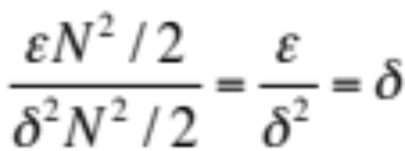
现在看x和y都小于(1-δ)N，是否有断言中的结论（2）
可将网络节点划分为两个集合X和Y，内部都有1-δ为“+”，跨两部有1-δ为“-”
计算在集合X的总边数：x(x-1)/2，由于此时 x>δN（因为x+y=N），X的总边数最少为：
在集合X中负关系边的占比最多为：
同样的结论也适合Y
Notes:
因为 x+y = N
Y < (1-delta)N，即 N-y > deltaN，也就是 x > deltaN

Slide 34
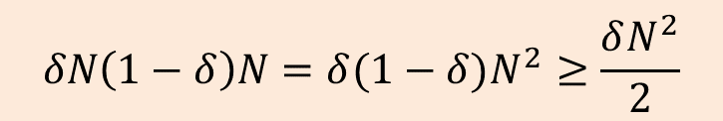
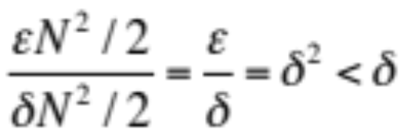
最后看跨X和Y之间的边
由于x和y都小于(1-δ)N，且x和y都大于δN，x+y=N
计算两个端点分别在集合X和Y的总边数：x*y，最少为（注意用到一个已知不等式）：
用到
1-δ> 0.5
于是正关系边的占比最多为：
Notes:
已知不等式：
若 a1+b1=a2+b2=c，且a1<a2<b2<b1
则，a1*b1 < a2*b2
这是因为，记d=a2-a1。于是也有 b1-b2=d
a1*b1=(a2-d)*(b2+d)=a2*b2-d(b2-a2)-d*d < a2*b2

Slide 35
有了这个断言，我们就可以说
若一个完全标注图中至少99.9%的三角形是平衡的（对应ε=0.001，δ=0.1），则
存在一个至少包含90%节点的集合，它们两两间至少有90%互为朋友；或者
可以将节点划分为两个集合X和Y，满足：
  X中至少有90%的节点对都互为朋友
  Y中至少有90%的节点对都互为朋友
  X和Y之间的节点对中至少有90%的互为敌人
（其中90%对应断言中的1-δ）

Slide 36
更一般地，当我们面对一个非完全图结构，如何讨论其平衡性？
预测缺失边的性质（＋／－），推断其中可能会发生的一些事情（变化）

Slide 37
如何定义非完全结构的平衡性
＋
B
A
D
＋
F
＋
C
－
＋
－
A
－
＋
B
C
E
D
＋
平衡（均衡）：没有求改变的动机
不会因为增加一条边（关系），出现不可避免的三角不平衡

Slide 38
非完全网络中的结构平衡
要点：允许有些边的缺失
  表示相应两个节点之间关系不存在或不清楚
此时结构平衡的定义
  可以通过补充缺失的边（带符号），成一个平衡网络
    这和完全图的平衡定义一致
  节点可以分成两组（组内边为＋，跨组为－）
    这和平衡定理中给出的宏观结论一致（两个阵营）
这两个定义的等价性？

Slide 39
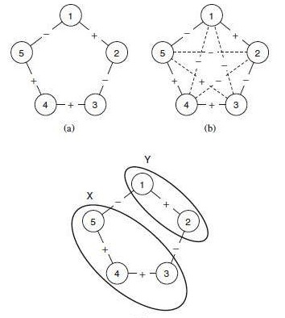
非完全图平衡定义的等价性
看一个简单例子
一般情况如何？
  A：可以添加边形成平衡完全图
  B：可以分成两个敌对阵营
B → A，显然
另一方面，如果可以通过添加边成平衡完全图（A），则可以分成两个阵营，去掉其中添加的边，就是B

Slide 40
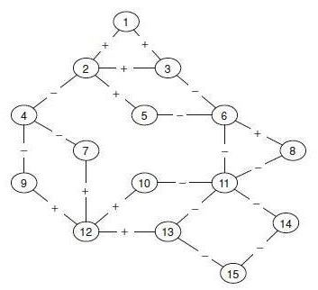
非完全图的平衡（续）
但这定义不好用。有没有简单判别法？
一个标识了正负关系的非完全网络图
是否平衡？

Slide 41
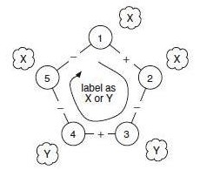
简单判别：启发
如果存在一个含有奇数个“－”的圈，就没有可能将其节点安排到两个敌对阵营
  从任何一个节点出发，遇到“＋”，必须保持阵营，遇到“－”必须换一个阵营，回到出发点时发现矛盾。
但是，一般来说发现是否有那样的圈也不易！

Slide 42
其中有没有奇数个“－”的圈？
认识：如果一个图的节点能被分成两个阵营，则其中由“＋”互联的连通子图必定完整地属于同一个阵营
这提示：我们可以将那样的子图作为一个整体考虑。

Slide 43
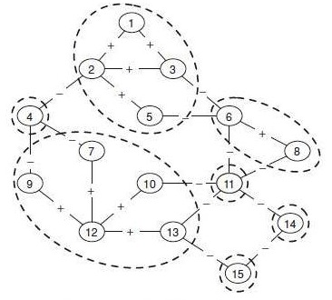
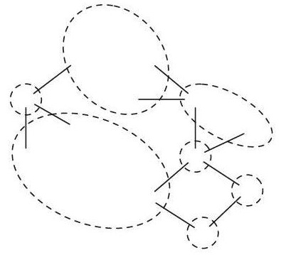
识别以正边为基础的连通子图
“超节点”之间只有“－”边

Slide 44
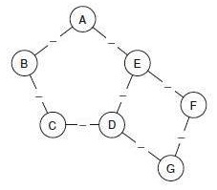
进一步抽象
原图中存在有奇数个“－”的圈，当且仅当这个简约图中存在长度为奇数的圈

Slide 45
如何确定图中是否有长度为奇数的圈
记得：一个图是二部图，当且仅当它不包含长度为奇数的圈
如何有效判定一个图是否二部图？
广度优先搜索结果曾给了我们什么启示？

Slide 46
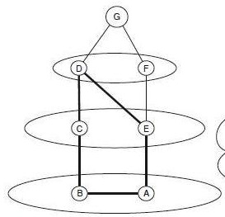
从任何一个节点开始做BFS
图中存在奇数长度圈，当且仅当广度优先搜索结果中存在同层的边

Slide 47
课堂作业：判断下图是否平衡
趣味思考：这样一种基本模式（nxm方格态），若每个小方格都是平衡的，整体是否有可能不平衡？
＋:
－:

Slide 48
归纳法：设我们发现一个圈（方格最少），包含奇数条“－”边。
偶＝偶＋偶
偶＝奇＋奇
这是少一个“方格”的圈，其“－”边的奇偶性与原来那个一致

Slide 49
这样一种基本模式（nxm方格态），若每个小方格都是平衡的，整体是否有可能不平衡？
考虑一个圈涉及边的条数。
一个圈，总是由若干方块构成。每个方块4条边，其中偶数条“－”边，累计总数记为＝2K。
设，一个圈涉及的边有周长边和内部边两种，令周长边中“－”边数为m，内部的“－”边数为n，
那么，由于内部的每条边都是两个方格共享的，于是就要有：2K＝m+2n，这意味着m必须是偶数！
＋:
－:
结论：整体不可能不平衡

Slide 50
小结
知识性
  网络结构平衡的社会性含义
  网络结构平衡的数学定义（常规、弱化、推广）及其性质
方法、技术性
  抽象（群体内和谐，群体间对抗）；定义→定理→判别法，BFS→二部图→奇圈
思想性
  体现复杂系统研究的核心追求：通过对局部特征的分析达到对全局形态的认识

